Slide 1
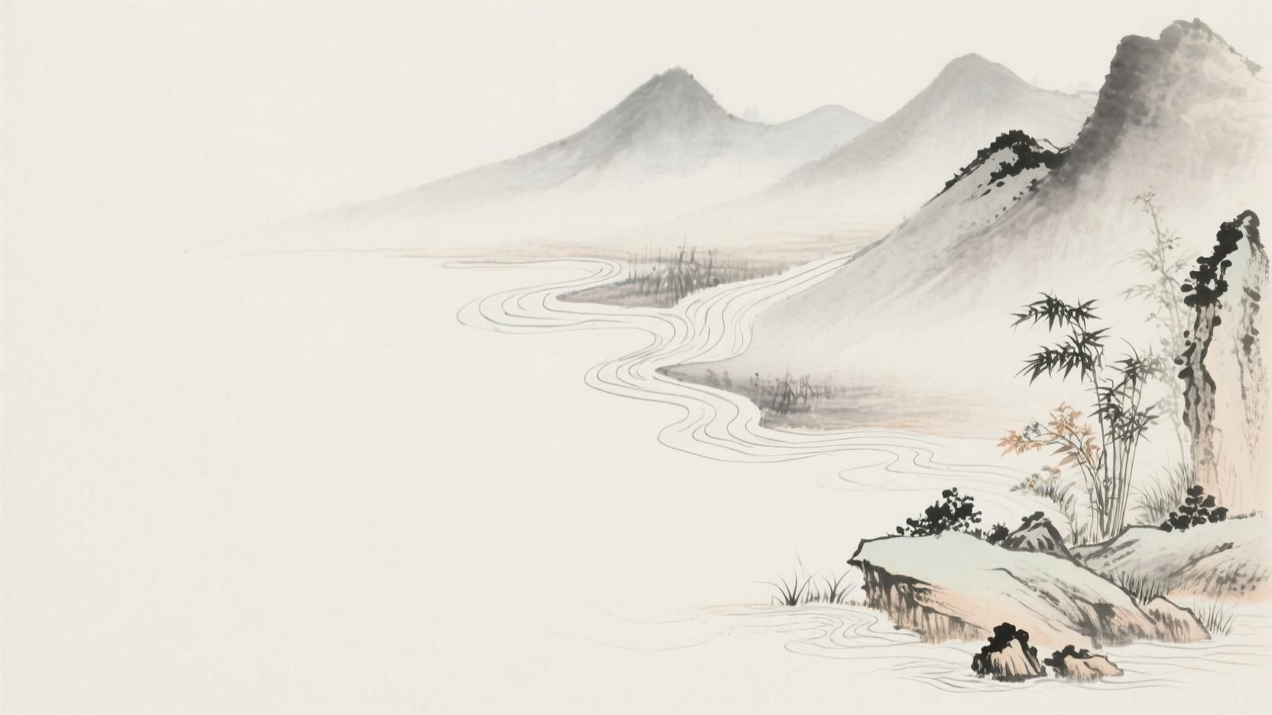
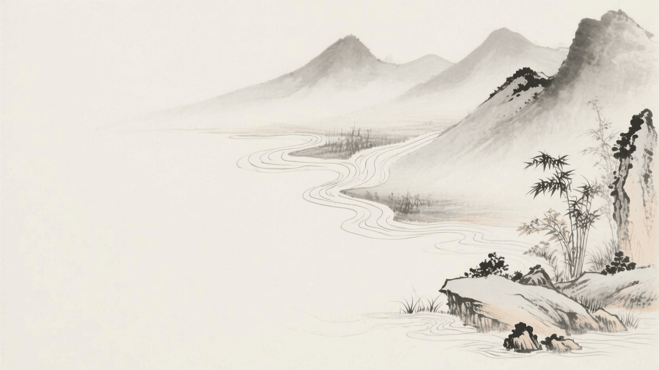
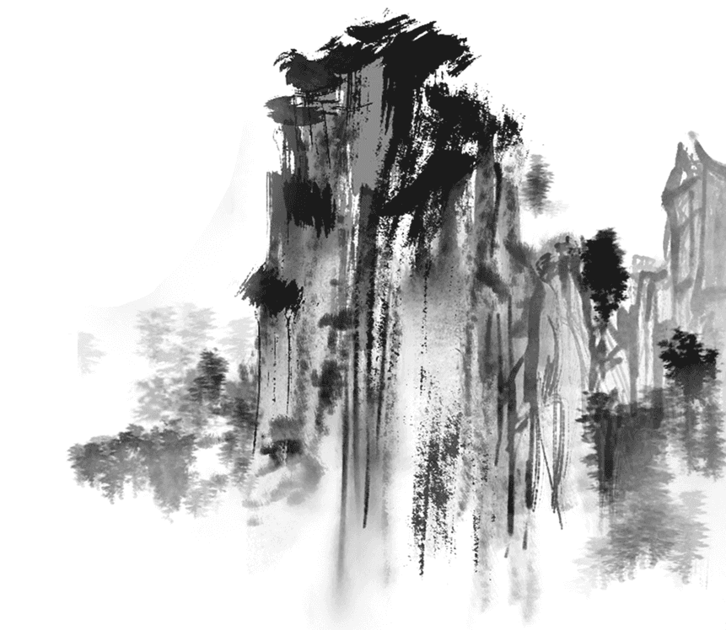

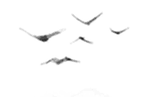

梁启超的趣味教育：
点亮当代学习的精神火炬
讲解人：江杰

Slide 2

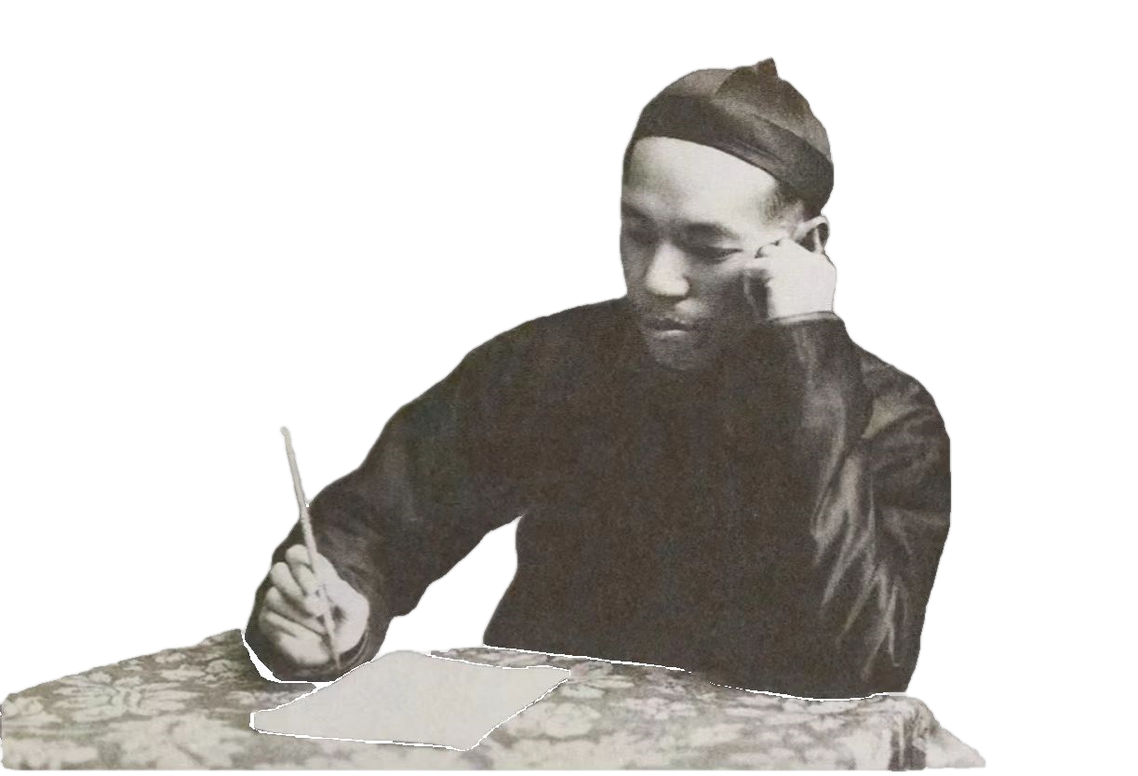
一位百年前的 “教育网红”
梁启超
趣味教育

Slide 3

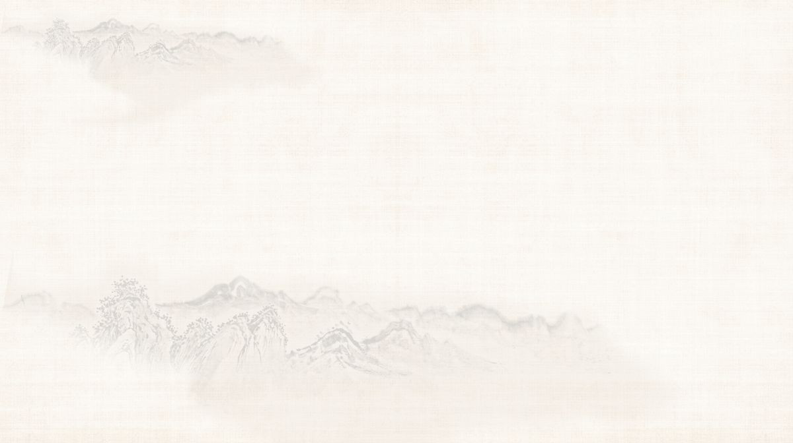





百年前的“教育药方”为何依然有效
当代教育痛点
梁启超的预见
教育本质的回归
梁启超的“反骨”
在当今社会，教育面临着诸多痛点，如分数至上、学生内卷化严重、学习压力巨大等。这些问题严重影响了学生的学习兴趣和身心健康。
早在1922年，梁启超在《学问之趣味》中就已敏锐地察觉到教育的本质在于点燃学生对学习的热爱，而非单纯追求分数。这一观点在当时显得尤为超前。
梁启超认为，教育的真正目的是激发学生的内在动力，让他们在学习中找到乐趣。这种以学生为中心的教育理念，与当今素质教育的目标不谋而合。
作为旧式教育的 “逆袭者”，梁启超 11 岁中秀才，16 岁中举人，小小年纪就经历了科举制度下枯燥的应试训练。但他后来在回忆中坦言，那段时光里，真正让他受益的不是死记硬背的八股文，而是偷偷阅读的历史小说和诸子典籍。

Slide 4
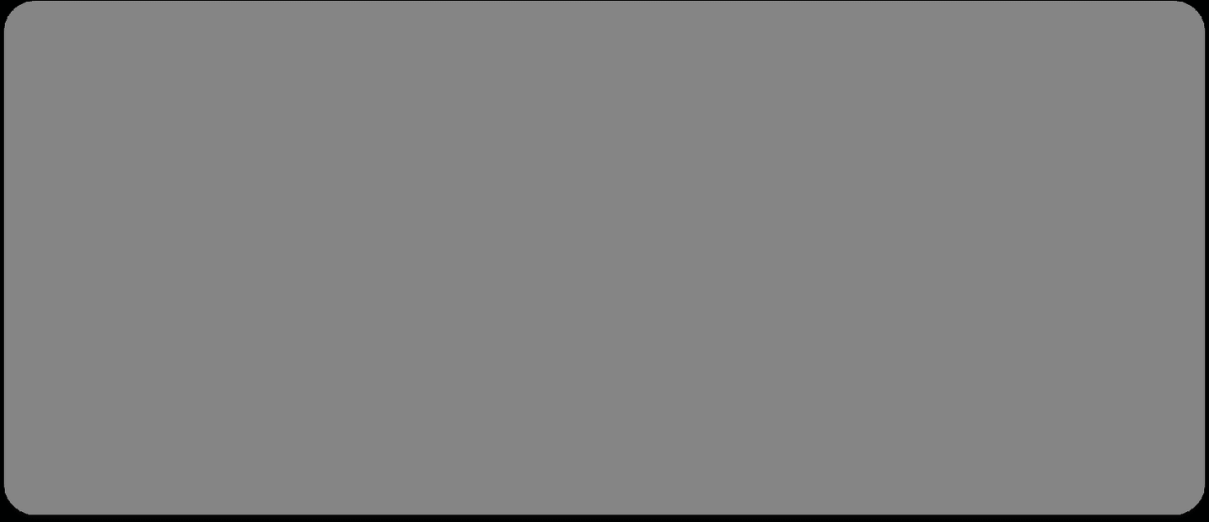
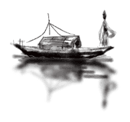
核心主张① 自动：以趣味始 以趣味终
趣味是生活的原动力，是活动的源泉。
学习不能总带着功利目的，而是要让学生主动发现知识本身的乐趣。
研究先秦诸子，不是为了评职称发论文，而是被 “百家争鸣的思想火花” 深深吸引，这种纯粹的热爱才能产生持久的动力。而非短暂的消遣或低级趣味
教育需引导学生发现并培养有益于终身的趣味，避免陷入“下等趣味”

Slide 5
核心主张① 自动：以趣味始 以趣味终
他在给子女的家书中经常鼓励他们“随自己的兴趣去读书”，二女儿梁思庄最初学考古，后来发现对图书馆学更感兴趣，梁启超立刻支持她转专业，最终梁思庄成为我国著名的图书馆学家。
“不功利”的教育态度，正是趣味的起点

Slide 6



核心主张② 浸润：把学问讲成生活故事
浸润的方法
梁启超主张将抽象的知识融入生动的故事和生活场景中，让学生在潜移默化中接受知识的熏陶。这种方法能够降低学习的难度，提高学生的学习兴趣。

Slide 7
核心主张② 浸润：把学问讲成生活故事
实践案例
在教学地理时，可以带领学生爬山，让他们在亲身体验中感受地理知识的魅力；在学习生物时，可以观察植物的生长过程，让学生直观地了解生物的奥秘。

Slide 8

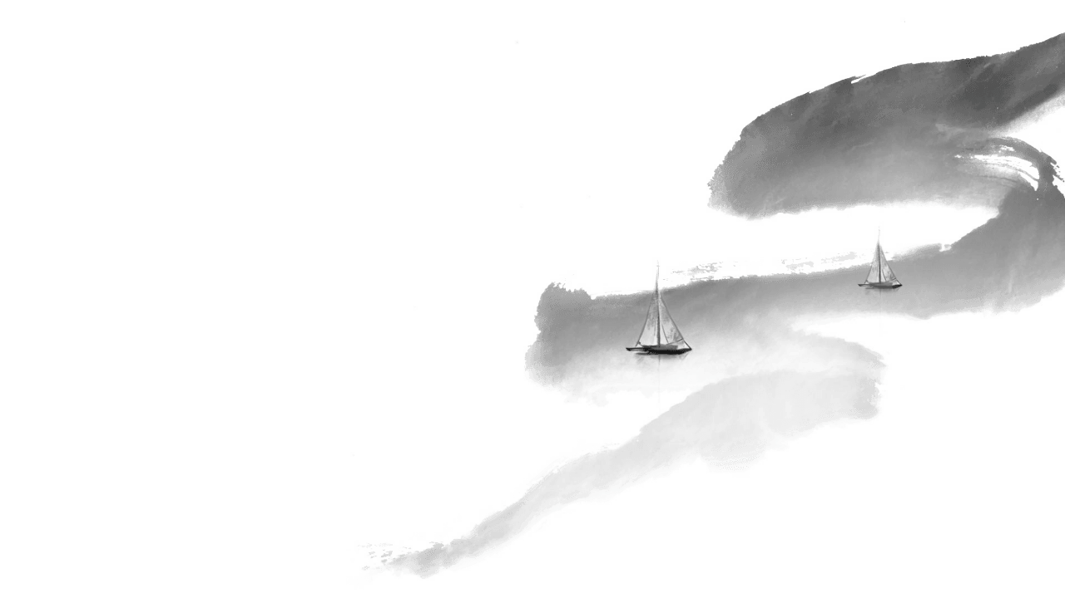

核心主张③ 生长：先肥土壤静待花开
“生长”来比喻教育过程，强调要先营造良好的教育环境，为学生提供充足的养分，然后耐心等待他们自然成长。注重学生的个性发展和潜能挖掘，而非急于求成。

Slide 9



拯救内驱力：要我学 我要学
内驱力的重要性
实践案例
内驱力是学习的核心动力。只有当学生从内心渴望学习时，才能真正投入其中，取得良好的学习效果。趣味教育通过激发学生的兴趣，将“要我学”转变为“我要学”，从而培养学生的自主学习能力。
例如，在项目式学习中，学生自主设计垃圾分类方案。他们在兴趣的驱动下，积极调研、实验、展示，不仅学到了知识，还培养了团队合作和解决问题的能力。

Slide 10
培养创造力：趣味是创新孵化器
趣味与创造力的关系
实践案例
趣味是创造力的源泉。当学生对学习充满兴趣时，他们的思维更加活跃，能够大胆尝试新的方法和思路，从而培养创造力。
观察蚂蚁可以激发学生对生物学的兴趣，进而探索昆虫的行为规律；搭积木可以培养学生的工程思维，让他们在实践中学习物理原理。

Slide 11

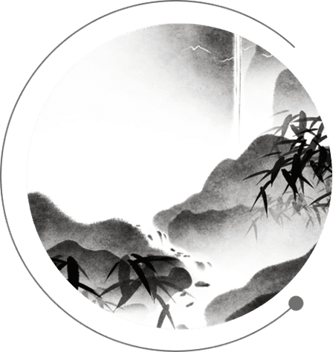
塑造健全人格：趣味即生活调味剂
趣味不仅是学习的动力，更是塑造健全人格的重要因素。它能够让学生在学习中感受到快乐，培养乐观、坚韧、热爱生活的品质，从而为他们的人格发展奠定坚实的基础。

Slide 12
04
实践指南

Slide 13
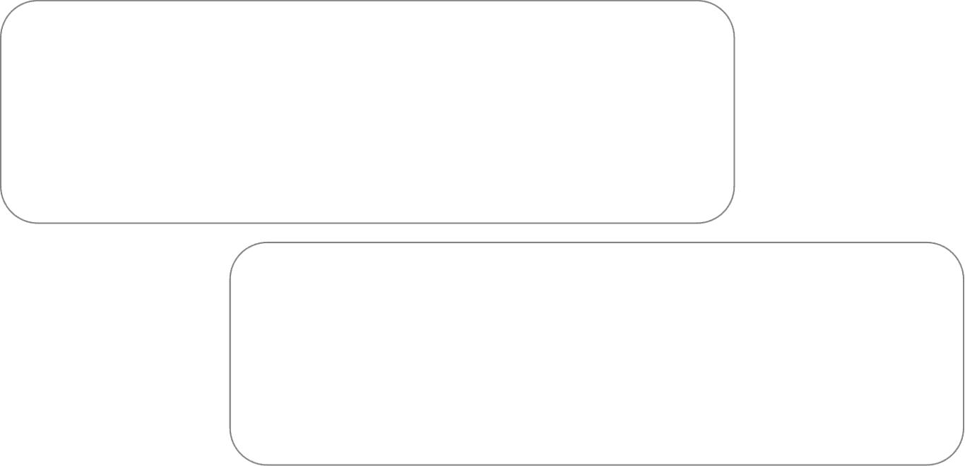
家长疑问解答：升学压力下趣味是否奢侈
家长的担忧
许多家长担心，在升学压力下，注重趣味教育会影响孩子的学习成绩。他们认为，趣味教育是一种奢侈，无法满足应试教育的需求。
梁启超的回应
然而，梁启超认为，趣味教育不仅不会影响学习成绩，反而能够让孩子走得更远。通过培养孩子的兴趣和内驱力，他们能够在学习中找到真正的动力，从而取得更好的成绩。
兴趣→深耕→成就

Slide 14

当代实践指南：把趣味融入日常
生活融合
将学习与生活紧密结合，例如通过做饭学习数学知识，通过种花学习生物知识。这种方式能够让学生在实践中感受学习的乐趣，提高学习效果。
游戏化学习
采用游戏化的方式进行学习，如诗词接龙、实验闯关等。这种学习方式能够激发学生的兴趣，让他们在轻松愉快的氛围中掌握知识。
角色定位
家长和教师应成为引导者，而非单纯的灌输者。通过引导学生自主学习，培养他们的独立思考能力和解决问题的能力。

Slide 15
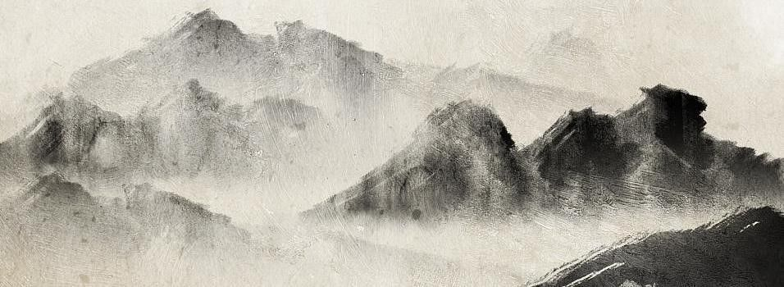
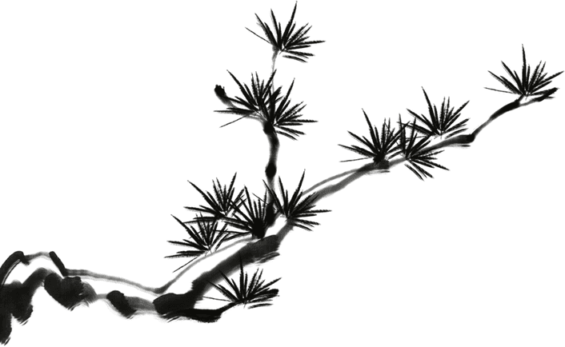
结语：做终身学习者 让眼睛重新有光
终身学习的意义
梁启超曾说：“人生最可爱的，就是活动生发出来的趣味。”趣味教育不仅适用于学生时代，更是一种终身学习的理念。通过趣味教育，我们可以让学习重新焕发生机，让眼睛重新有光。

Slide 16
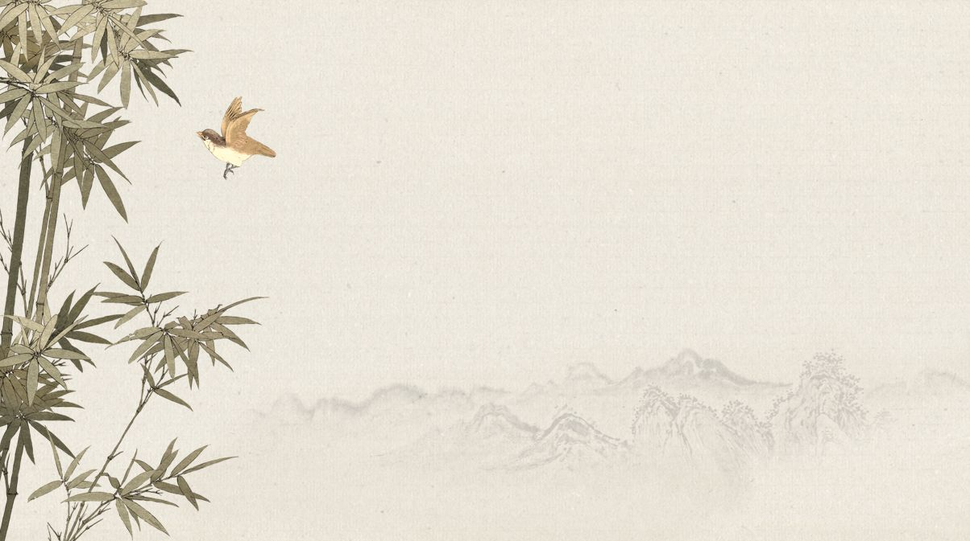
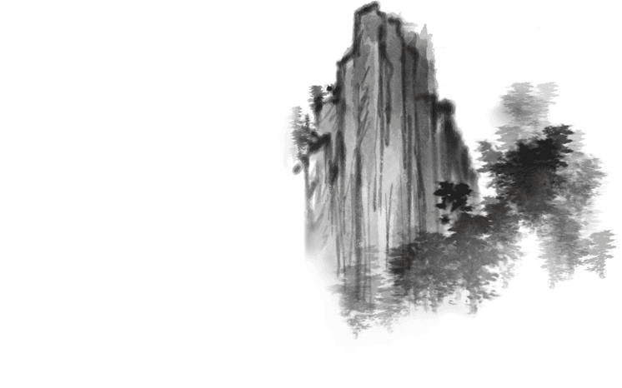
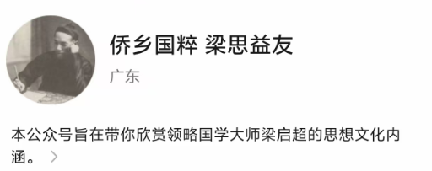
感谢您的观看

